Slide 1
English Grade 6
Lesson 2 I Have a Cold
6th Period 34-35

Slide 2
Greeting Chant
How are you doing?
Fine.
How’s it going?
Good.
How are you?
What’s up?
Not much!
Notes:
옆의 글을 한 문장씩 잘라서 읽어 보기

Slide 3
Greeting Chant
How are you doing? Fine.
How’s it going? Good.
What’s up? Not much!
Not much!*3
Notes:
옆의 글을 한 문장씩 잘라서 읽어 보기

Slide 4
Learning Point
이 단원에서 배운 내용을 확인하고 정리하기

Slide 5
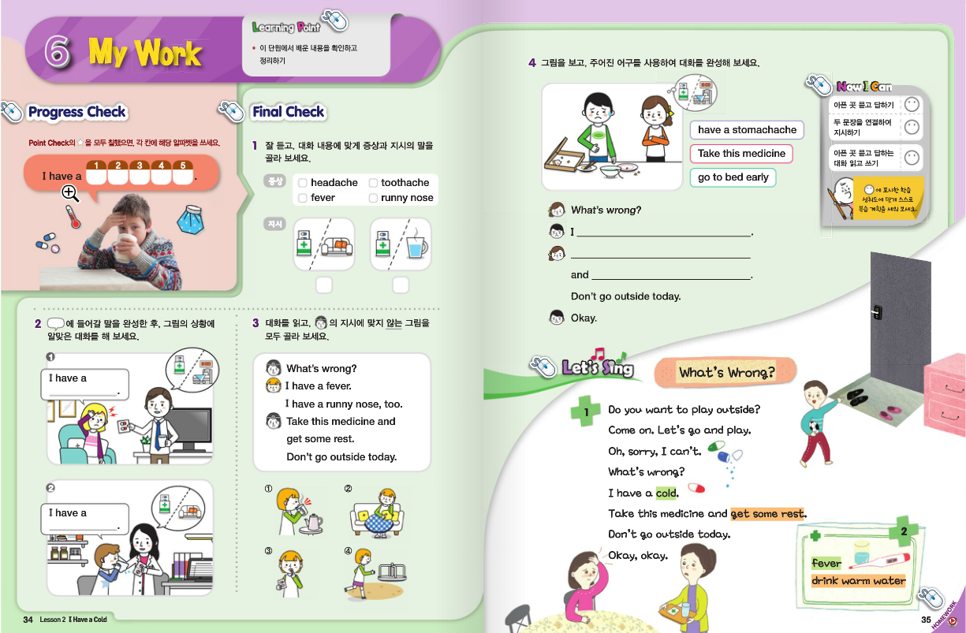
We Are
the World

Slide 6
Progress Check
f
e
v
e
r

Slide 7
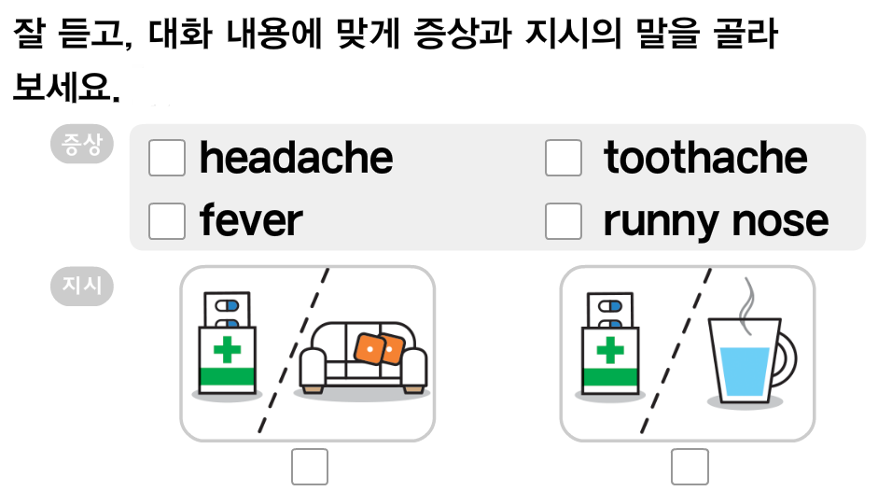
Final Check 1
Notes:
하나씩 보고 답을 확인하는 방법

Slide 8
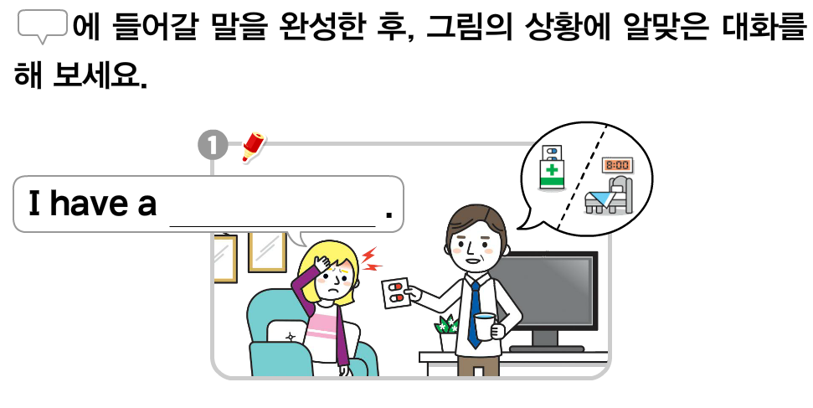
Final Check 2
headache
Notes:
하나씩 보고 답을 확인하는 방법

Slide 9
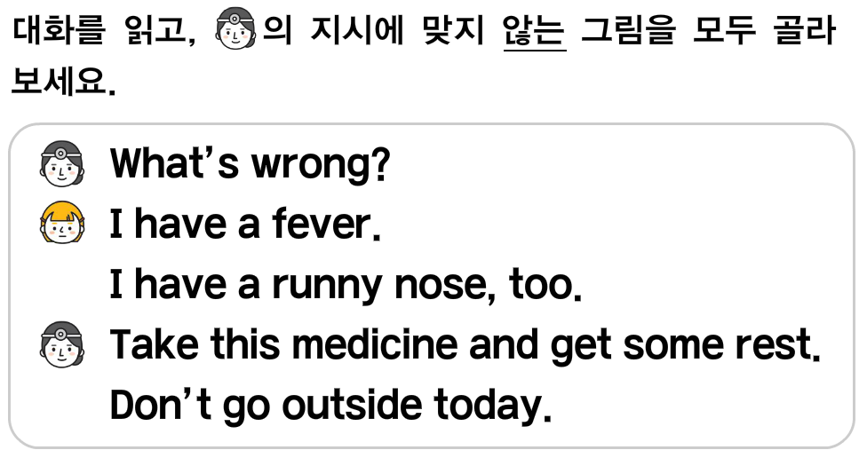
Final Check 3
Notes:
하나씩 보고 답을 확인하는 방법

Slide 10
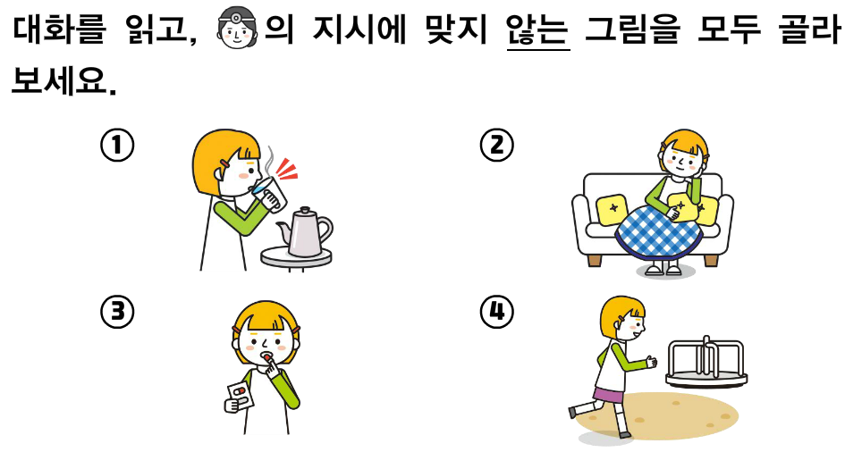
Final Check 3
Notes:
하나씩 보고 답을 확인하는 방법

Slide 11
Final Check 4
have a stomachache
Take this medicine
go to bed early
Notes:
하나씩 보고 답을 확인하는 방법

Slide 12
Let’s Sing (Listen)

Slide 13
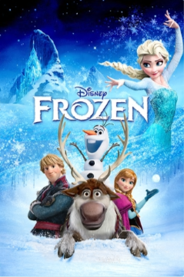
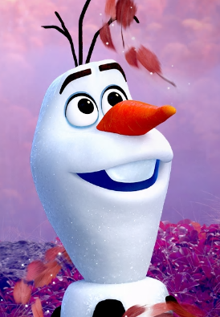
Let’s Sing (원곡 소개)
원곡: Do You Want to Build a Snowman? (겨울왕국 ost)
그림 출처: Frozen | Official Disney Site https://frozen.disney.com/

Slide 14
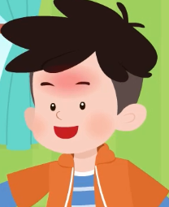
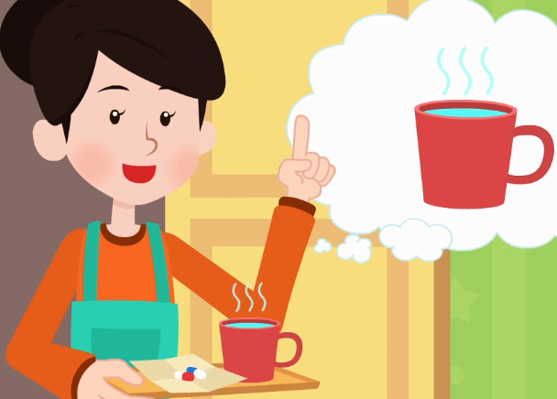
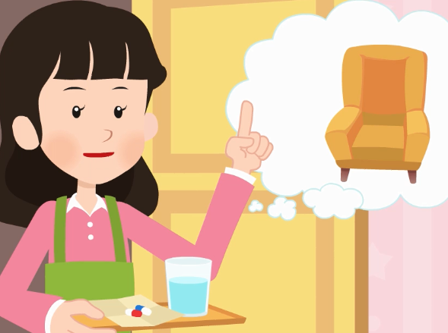
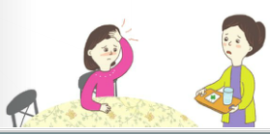
Let’s Sing (가사 익히기)
Do you want to play outside?
Come on. Let’s go and play.
2절
fever
Oh, sorry, I can’t.
What’s wrong?
I have a
cold.
drink warm water
Take this medicine and
get some rest.
Don’t go outside today.
Okay, okay.

Slide 15
Let’s Sing (Sing Along)

Slide 16
We Are the World

Slide 17
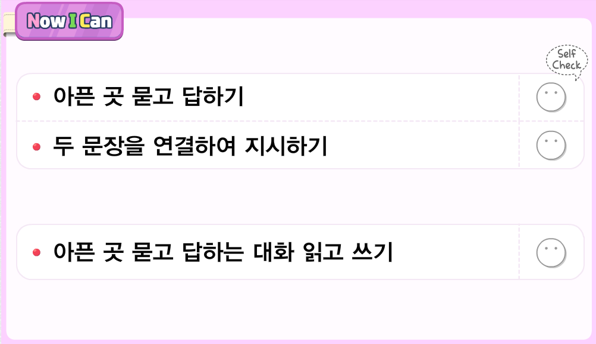
Now I Can

Slide 18
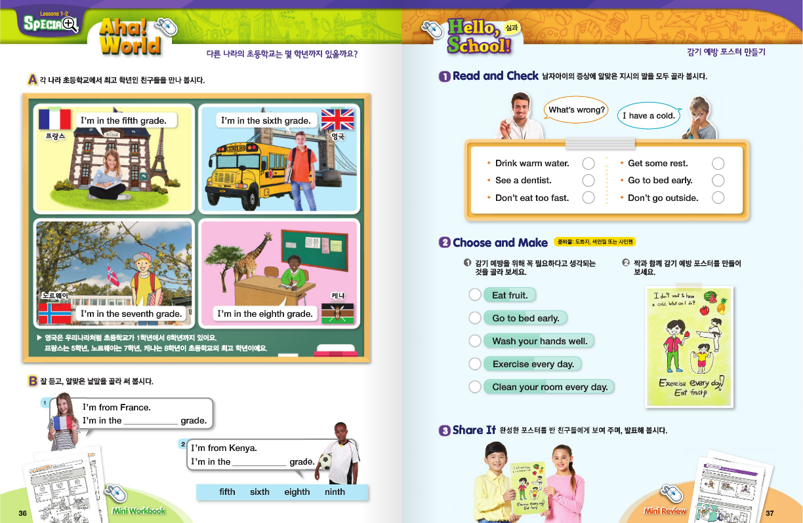
Next Lesson
Special 1 (Lesson 1~2)

Slide 19
이 영상에 사용한 교과서의 지문, 삽화, 음원, 영상 등
모든 교과서 자료는 (주)천재교육에 저작재산권이 있습니다.
이 영상의 저작재산권은 제작자에게 있습니다
이 영상은 각 초등학교에서 수업에 사용할 수 있습니다.
이 외의 방법과 목적으로 이 영상을 사용하거나
일부 또는 전부를 저장 장치에 저장하거나,
일부 또는 전부를 다른 자료에 사용하는 것은
저작권법에 위배될 수 있음을 알려드립니다

